Slide 1
РЕСПУБЛИКАНСКИЙ ПРОЕКТ АКЦИЯ АНК «ТАЙКАЗАН» 20 ДОБРЫХ ДЕЛ

Slide 2
РЕСПУБЛИКАНСКИЙ ПРОЕКТ АКЦИЯ АНК «ТАЙКАЗАН» 20 ДОБРЫХ ДЕЛ
СИМВОЛ 20 ДОБРЫХ ДЕЛ -
ТАЙКАЗАН
В РАМКАХ АКЦИИ:
ОХВАЧЕНЫ 1652 НАСЕЛЕННЫХ ПУНКТА
ПРОВЕДЕНО 2514 МЕРОПРИЯТИЙ
ПРИНЯЛИ УЧАСТИЕ 620 382 ЧЕЛОВЕК
СУММА ОКАЗАННОЙ ПОМОЩИ
БОЛЕЕ 2 млрд. тенге

Slide 3
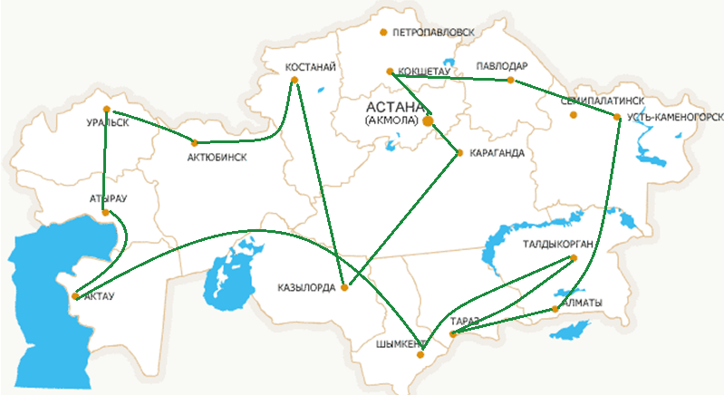
МАРШРУТ ЭСТАФЕТЫ «АНК -20 ДОБРЫХ ДЕЛ»
Маршрут проходил с 6 февраля по 22 апреля

